Slide 1







3장 퍼지집합의 연산(operation)
21010469 김민경

Slide 2
3.1 퍼지집합의 표준 연산
3.2 퍼지 여집합
3.3 퍼지 합집합

Slide 3


3.1 퍼지집합의 표준 연산
퍼지집합 A의 기본연산으로는 여집합, 합집합, 교집합이 있고
다음과 같이 정의한다.
03

Slide 4
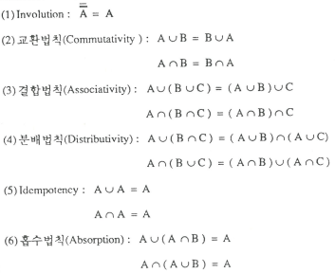
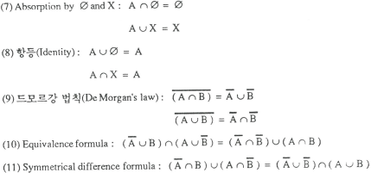
3.1 퍼지집합의 표준 연산
04

Slide 5

3.1 퍼지집합의 표준 연산
표준 연산자 : 여집합, Max, Min 연산자
가능성 이론(possibility theory): 표준연산자를 바탕으로 정의된 퍼지집합 이론
여집합의 경계가 명확하지 않은 퍼지집합이기 때문.
즉, A와 A여집합 사이에 서로 중복되는 부분이 존재
05

Slide 6
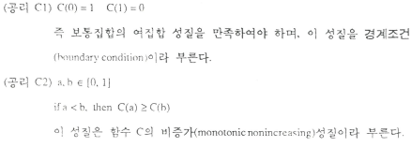

3.2.1 여집합 함수의 조건
여집합 A는 퍼지집합 A가 의미하는 내용을 부정
eg) “노인”의 여집합은 “노인이 아닌 사람”
06

Slide 7
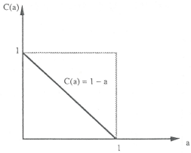
3.2.2 여집합 함수의 예
표준 여집합 연산자는 이상의 4개의 공리를 모두 만족
표준 함수 :
07

Slide 8
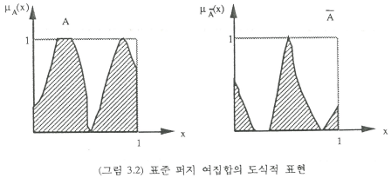
3.2.2 여집합 함수의 예
08

Slide 9

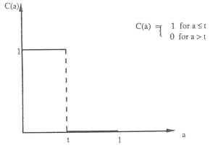
3.2.2 여집합 함수의 예
기본 공리만을 만족하는 여집합 함수 :
09

Slide 10
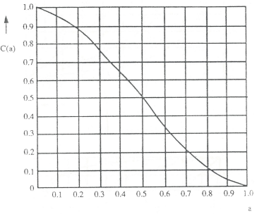
3.2.2 여집합 함수의 예
공리 C4만을 만족하지 않는 여집합 함수 :
10

Slide 11
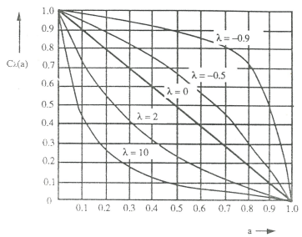
3.2.2 여집합 함수의 예
4개의 공리 모두를 만족하는 여집합 함수
(1). Sugeno 여집합함수 :
11

Slide 12
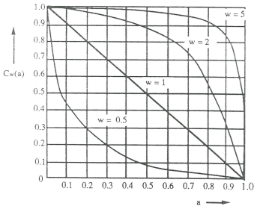
3.2.2 여집합 함수의 예
4개의 공리 모두를 만족하는 여집합 함수
(2). Yager 여집합함수 :
12

Slide 13
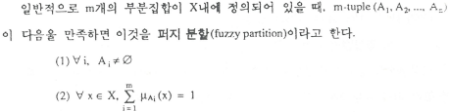
3.2.3 퍼지 분할
A가 퍼지집합이고,
A의 퍼지 여집합을
이라고 한다.
13

Slide 14
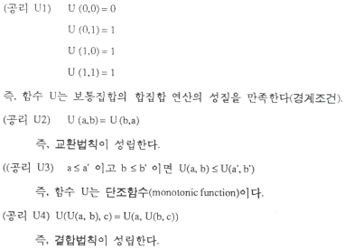
3.3.1 합집합 함수의 조건
퍼지집합 A와 B의 합집합은 다음 함수 U에 의해 정의된다.
14

Slide 15

3.3.1 합집합 함수의 조건
퍼지집합 A와 B의 합집합은 다음 함수 U에 의해 정의된다.
15

Slide 16
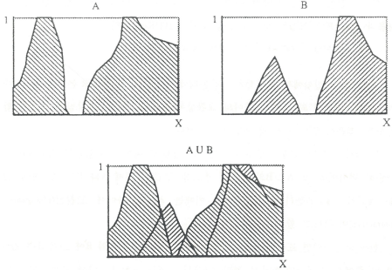
3.3.2 합집합 함수의 예
표준 퍼지 합집합 연산을 위한 연산자 Max는 공리 6개를 만족
즉, 또는
16

Slide 17


3.3.2 합집합 함수의 예
Yager가 제안한 합집합 함수는 공리 U1-U5를 만족하고 나머지 U6은 만족하지 않는다.
17

Slide 18
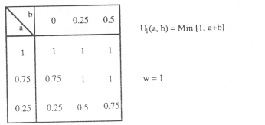
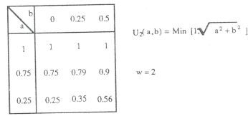
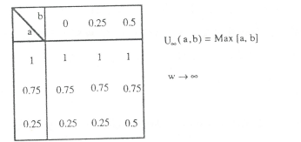
3.3.2 합집합 함수의 예
Yager의 함수는 W가 증가하면 합집합의 값이 감소한다.
18

Slide 19
3.3.3 기타 합집합 연산
1) 확률합(probabilistic sum)
정의 :
성질 :
19

Slide 20

3.3.3 기타 합집합 연산
2) 경계합(bounded sum)
정의 :
성질 :
20

Slide 21

3.3.3 기타 합집합 연산
3) 격렬합(drastic sum)
정의 :
21

Slide 22

3.3.3 기타 합집합 연산
4) Hamacher의 합집합
정의 :
22

Slide 23



THANKS FOR WATCHING

